Slide 1
Оценка образовательных достижений первоклассников
в соответствии с ФГОС

Slide 2
УВАЖАЕМЫЕ РОДИТЕЛИ!
В период с 19 апреля по 29 апреля 2021 года на территории ЯНАО пройдет оценка образовательных достижений первоклассников в соответствии с ФГОС.
Данное исследование ежегодно проводится в округе с 2013 года.

Slide 3
График проведения процедур оценки образовательных достижений обучающихся 1-х классов в соответствии с ФГОС в 2021 году
Дата проведения процедуры | Процедуры мониторинга
 | Тренировочное занятие по русскому языку | Итоговая работа по русскому языку | Тренировочное занятие по математике | Итоговая работа по математике | Проведе-ние методик | Тренировочное занятие по чтению | Итоговая работа по чтению | Анкетирование родителей
19 апреля ПОНЕДЕЛЬНИК
20 апреля ВТОРНИК
21 апреля СРЕДА
23 апреля ПЯТНИЦА
26 апреля ПОНЕДЕЛЬНИК
27 апреля ВТОРНИК
28 апреля СРЕДА
29 апреля ЧЕТВЕРГ

Slide 4
Исследование проводит ГКУ ЯНАО «Региональный центр оценки качества образования».
Содержание исследования и материалы разработаны Центром оценки качества образования ИСРО РАО.

Slide 5
С какой целью
проводится?

Slide 6
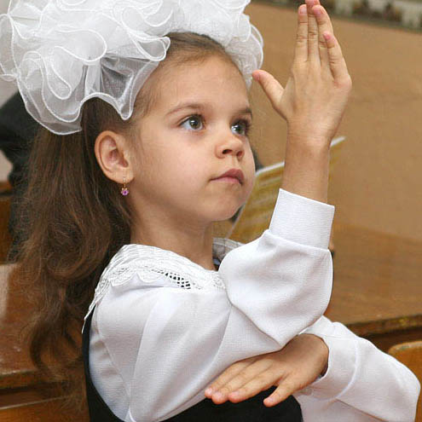
- Оценка образовательных достижений учащихся в конце учебного года.
- Оценка готовности учащихся к обучению в следующем классе.
- Изучение особенностей адаптации ребёнка в школьной среде.
- Изучение факторов, влияющих на результаты обучения.
- Разработка рекомендаций для педагогов и родителей по оптимальной поддержке детей в ходе обучения в начальной школе .

Slide 7
Что оценивается?

Slide 8
Уровни достижений планируемых результатов освоения образовательных программ начального общего образования по русскому языку, математике, чтению.
Индивидуально-личностные особенности обучающихся 1-х классов.

Slide 9
Как оценивается?

Slide 10
Предметные результаты
Используются итоговые работы по математике, русскому языку и чтению.
Они помогут проверить не только предметные знания, но и оценить, насколько хорошо ребёнок овладел универсальными учебными действиями.

Slide 11
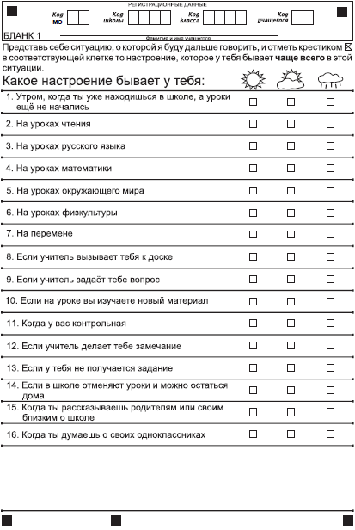
Определение отношения к учёбе
Используется авторская методика «Настроение».
Она позволяет определить, что огорчает, а что радует ребёнка во время его пребывания в школе.

Slide 12
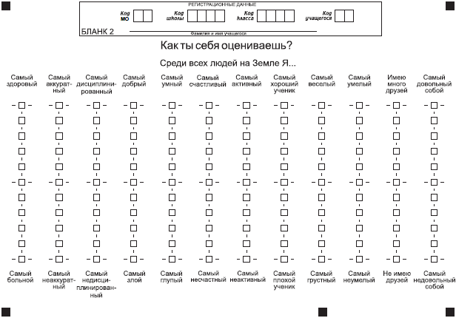
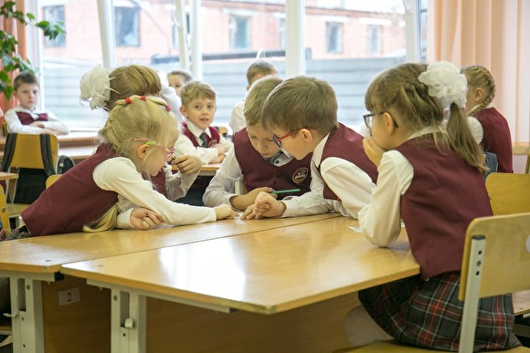
Измерение самооценки
В ходе мониторинга самооценка будет измеряться с помощью известной методики Дембо-Рубинштейна.
Данная методика позволяет увидеть, как ребёнок воспринимает самого себя.

Slide 13
Изучение мнения родителей
Используется Анкета для родителей
в электронной форме.
Нам очень важно получить информацию о том, как Ваш ребенок привыкал к школьному обучению, что Вы и Ваш ребенок делали для этого.

Slide 14
Результаты мониторинга

Slide 15
С результатами Вас ознакомят в начале нового учебного года
На общем классном собрании –
с достижениями класса
В личной беседе –
с индивидуальными достижениями ребенка

Slide 16
Не стоит огорчаться, если Ваш ребёнок показал не такие высокие результаты, как Вам бы того хотелось
Рекомендации профессионалов помогут скорректировать его дальнейшую учебную деятельность!

Slide 17
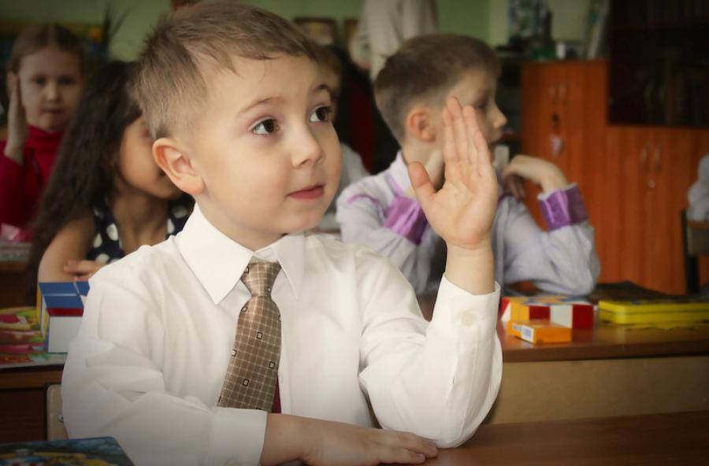
ОТ ВАШЕГО ПОНИМАНИЯ, ЛЮБВИ, ТЕРПЕНИЯ,
УМЕНИЯ ВОВРЕМЯ ПОМОЧЬ ЗАВИСЯТ УСПЕХИ ВАШЕГО РЕБЁНКА

